Slide 1

Trường tiểu học Thạch Bàn A
Môn : Thể dục
Khối 4
Giáo viên : Nguyễn Thanh Huệ

Slide 2

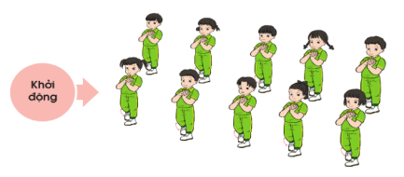
Tuần 8: Ôn bài thể dục phát triển chung
I, Khởi động

Slide 3

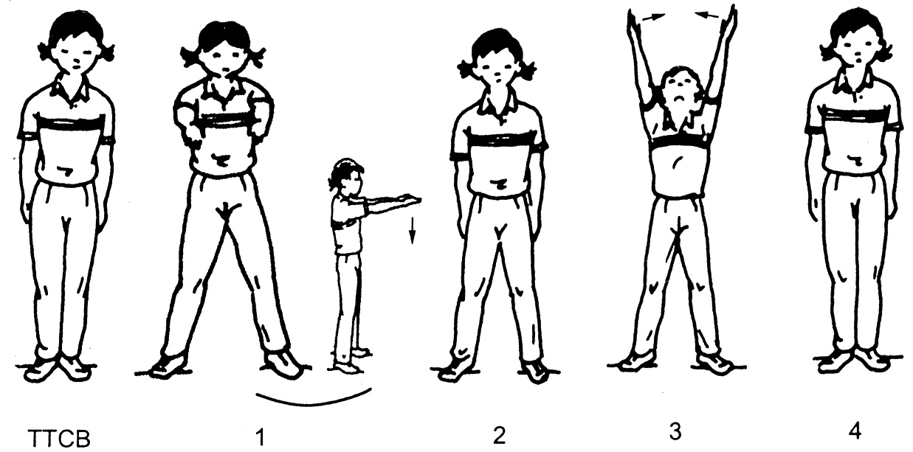
III, Ôn bài thể dục phát triển chung
1,Ôn động tác vươn thở

Slide 4
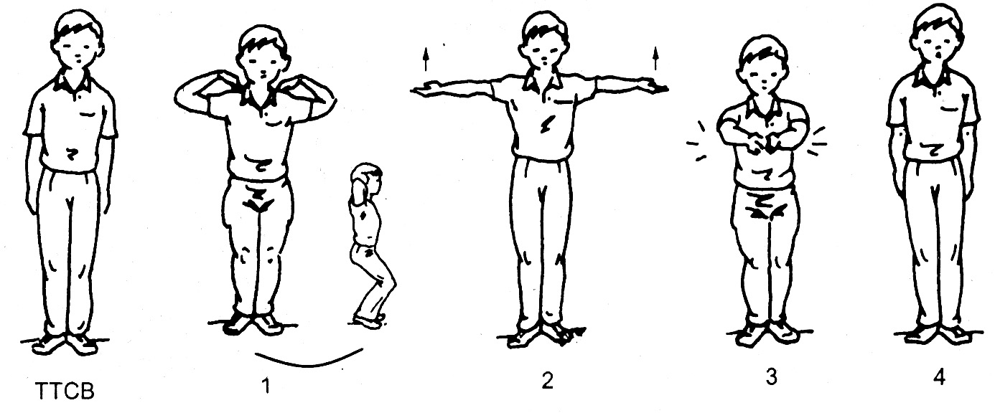
2,Ôn động tác tay

Slide 5
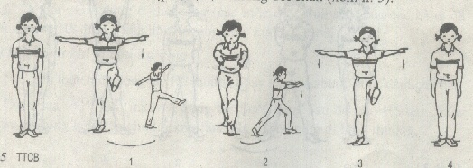
3,Ôn động tác chân

Slide 6
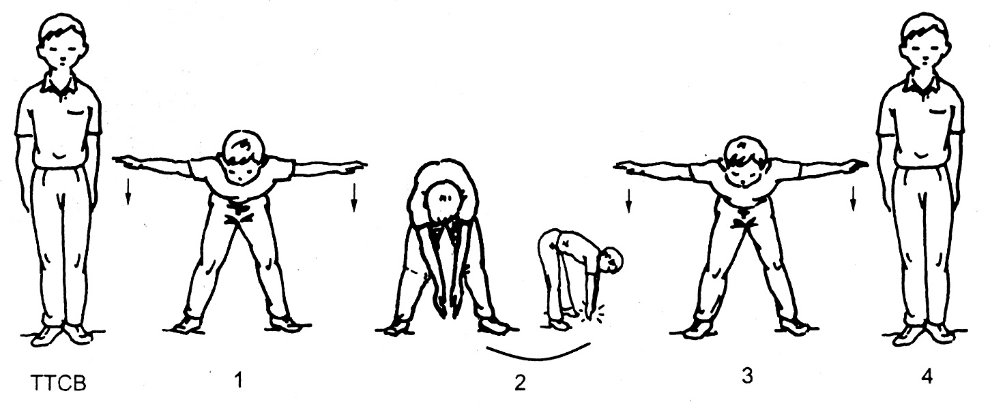
4, Ôn động tác lưng bụng

Slide 7
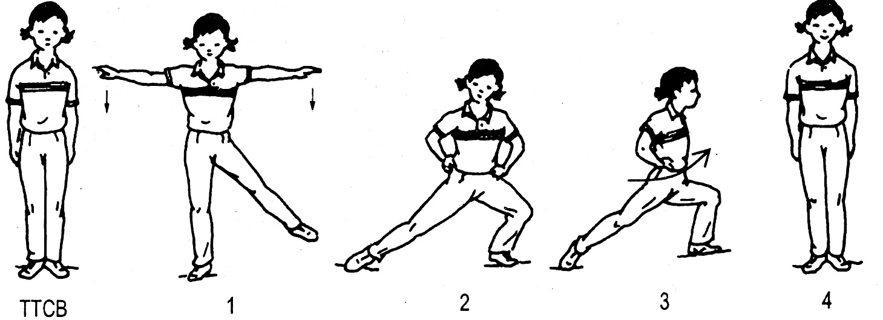
5, ôn động tác phối hợp

Slide 8
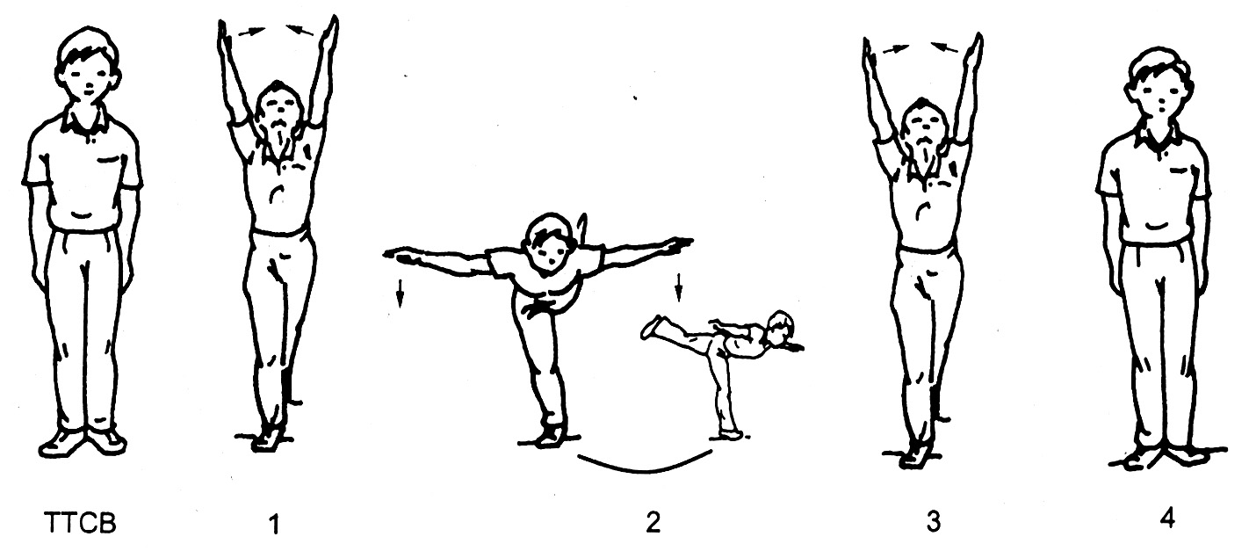
6, Động tác thăng bằng

Slide 9
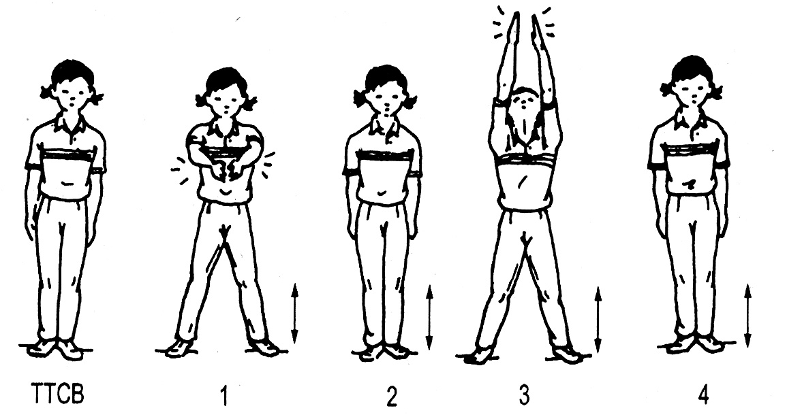
7, Động tác nhảy

Slide 10
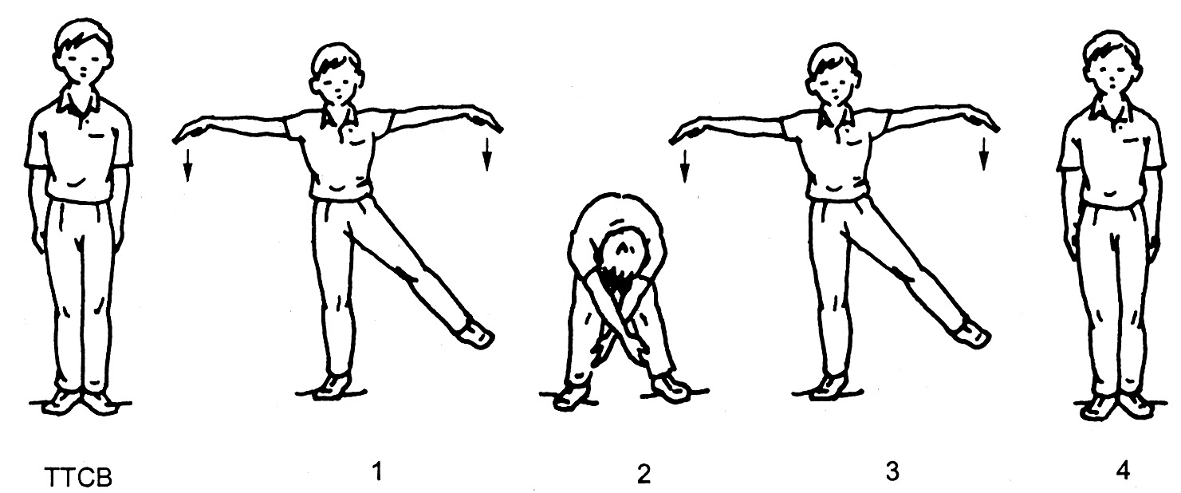
8, Động tác điều hòa

